Slide 1
Искра творчества

Slide 2
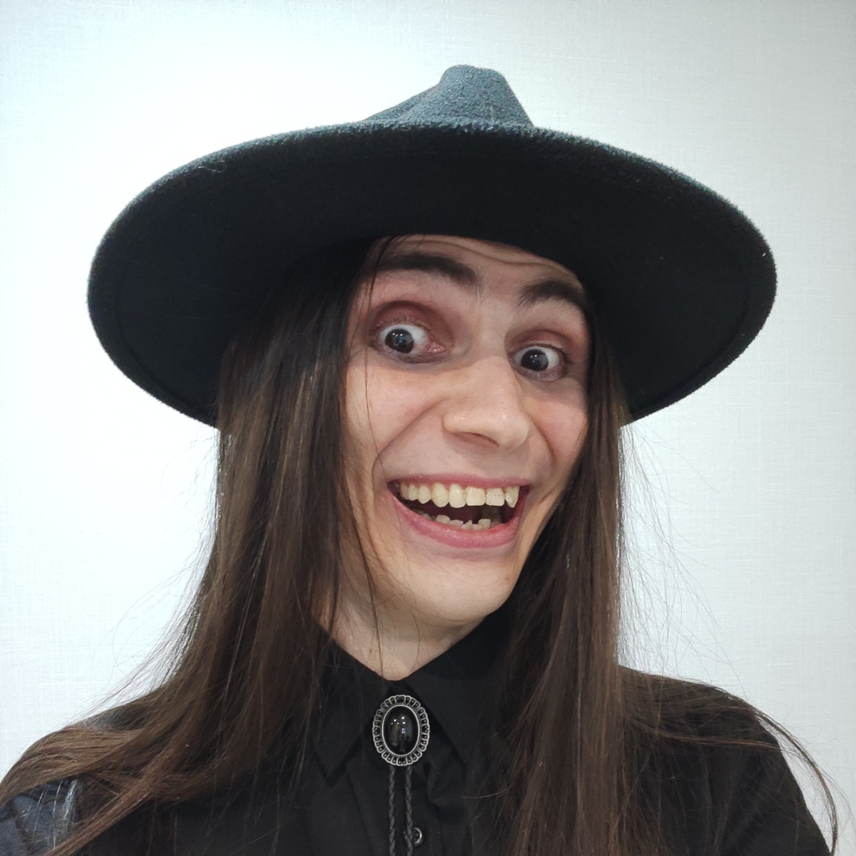
Кто искрит?
Артём «avp» Попцов
  Преподаватель, разработчик свободного ПО, клавишник, компилятор поэзии, любитель науки.
  Со-основатель нижегородского хакерспейса CADR:
    cadrspace.ru (https://t.me/cadr_hackerspace)
  Контакты:
    Сайт: https://memory-heap.org/
    Telegram: @a_v_p
    Telegram блог: https://t.me/memory_heap
    Почта: poptsov.artyom@gmail.com

Slide 3
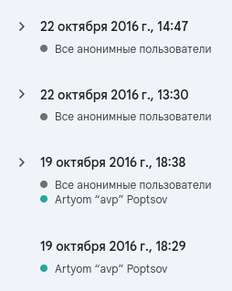
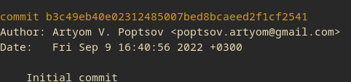
Как всё начиналось
1988-й год:
Родился.
2016-й год:
Начал работать в колледже.
2016-й год:
Начало работы над методичкой по программированию микроконтроллеров.
2022-й год:
Первый коммит в книге.

Slide 4
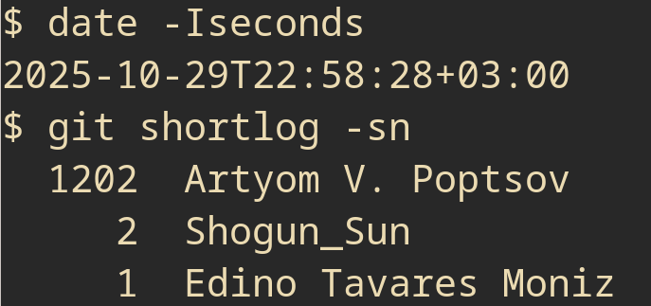

К чему всё пришло
Автомато-программато-компарадио-кружок
(Science, Programming, Art and Radioelectronics Club — SPARC)
Репозиторий:
https://github.com/artyom-poptsov/SPARC
Больше 300 страниц написано (сотни на подходе)
8 крупных тем:
«Основы электроники», «Диалоги с компьютером», «Белый шум», «Широтно-импульсная модуляция», «Синтез музыки и технологии», «Язык общения машин», «Разработка игр», «Путешествие к центру микроконтроллера».
Контрибьюторы:
Денис Киселёв, Сергей Ермейкин, Илья Маштаков, Пётр Третьяков, Алина Тараева, Van0Mask, Антон Шеффер (Agaffer), Всеволод Кожухов, Edino Tavares Moniz, Зиновьева Карина.

Slide 5
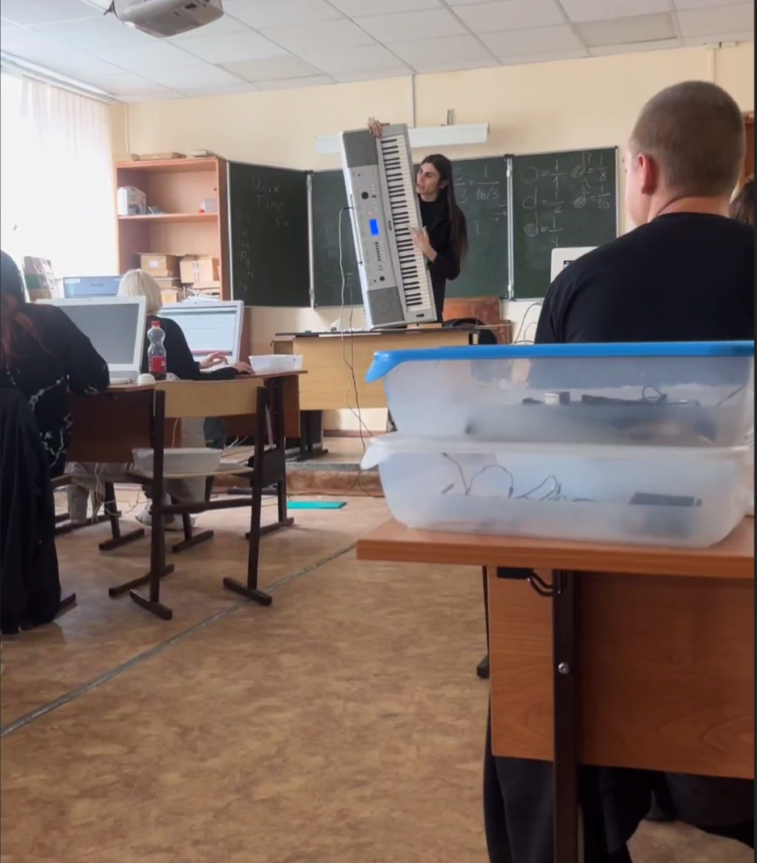
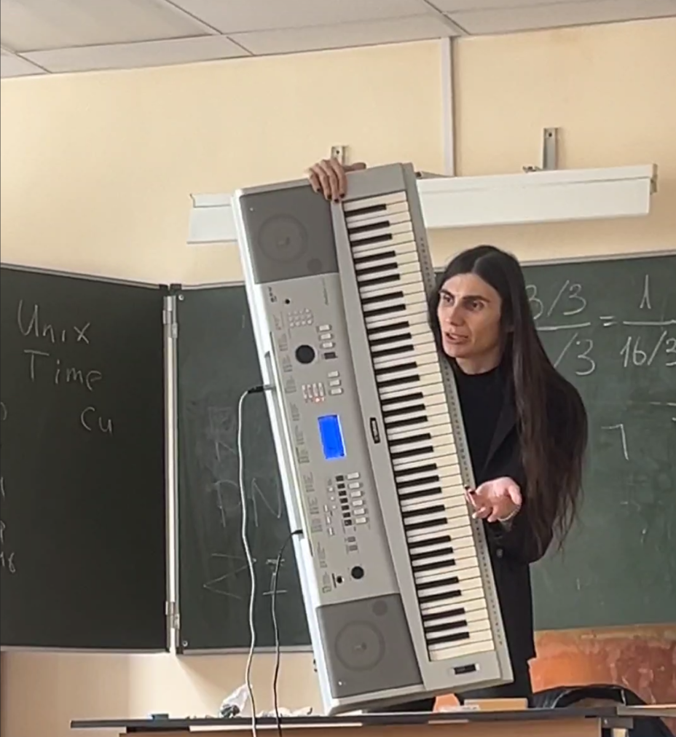
Самая важная оценка

Slide 6
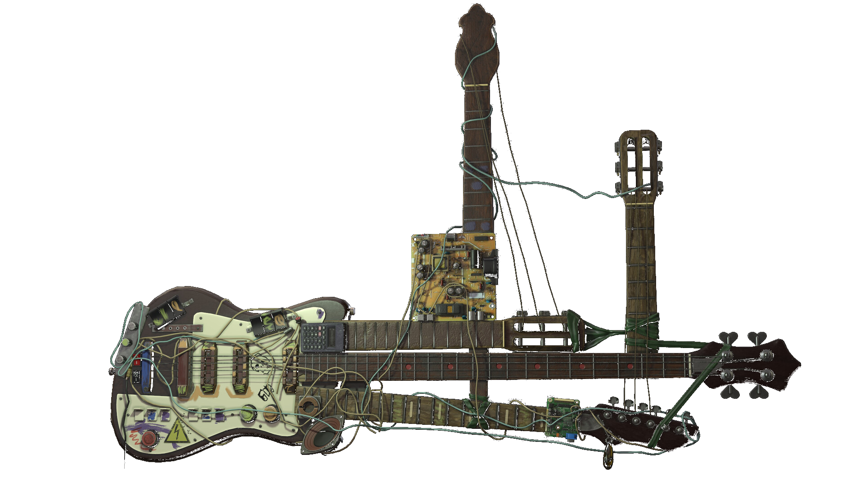
Синтез музыки и технологии
* Из сериала «Внутри лапенко», гитара «Чёрная вдова». Источник изображения: https://andretti.artstation.com/projects/18b0KG
Автор 3D-модели: AndreY 3D 2D

Slide 7
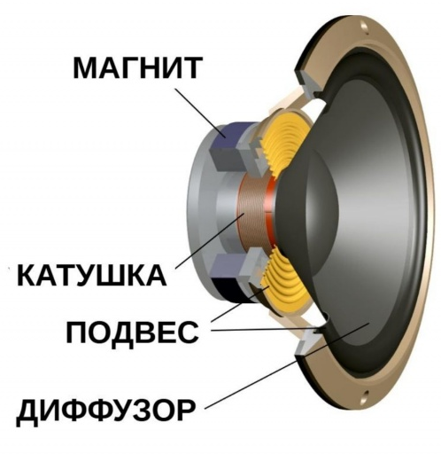
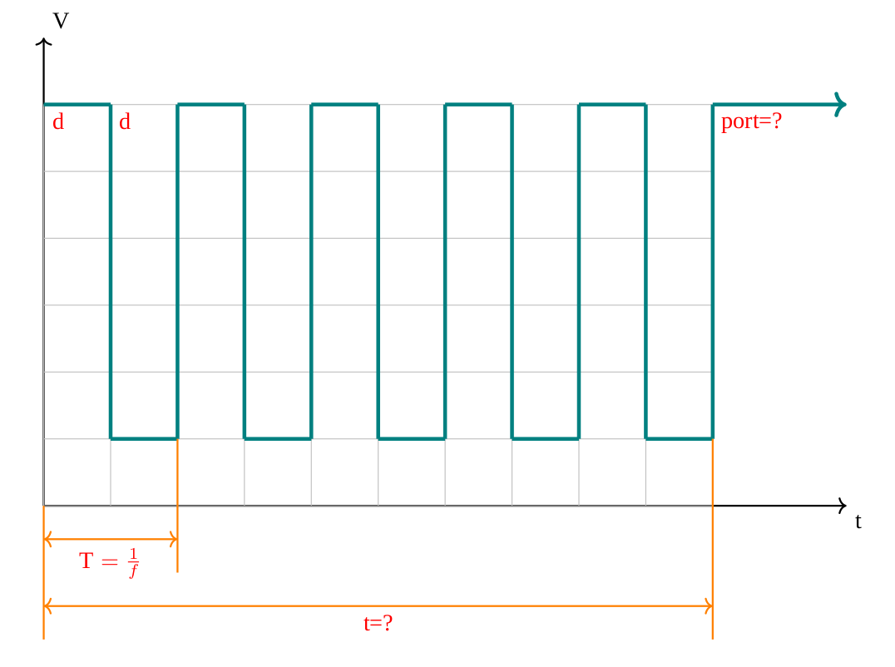
Звук

Slide 8
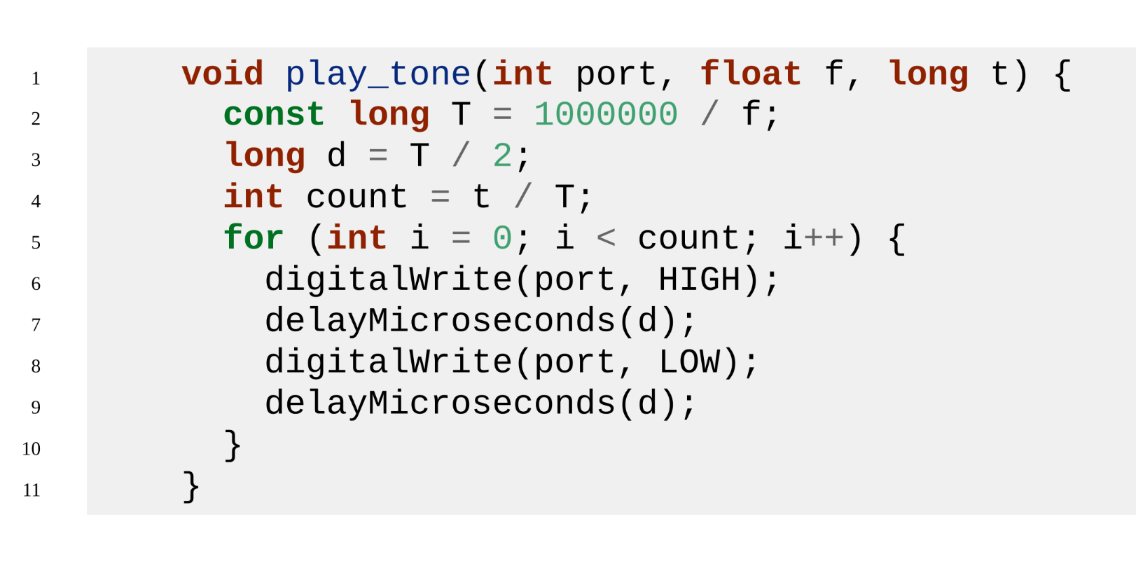
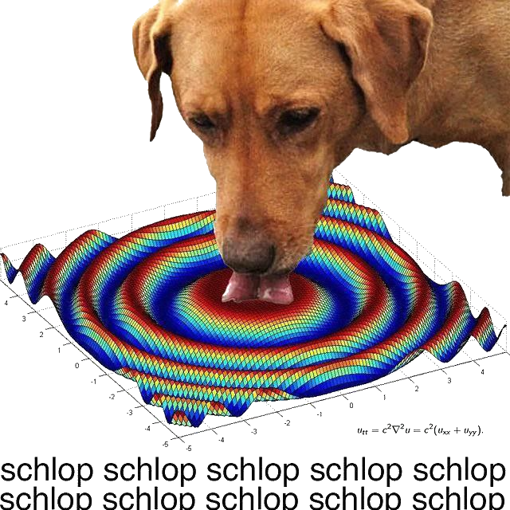
Как правильно всё заколебать:

Slide 9
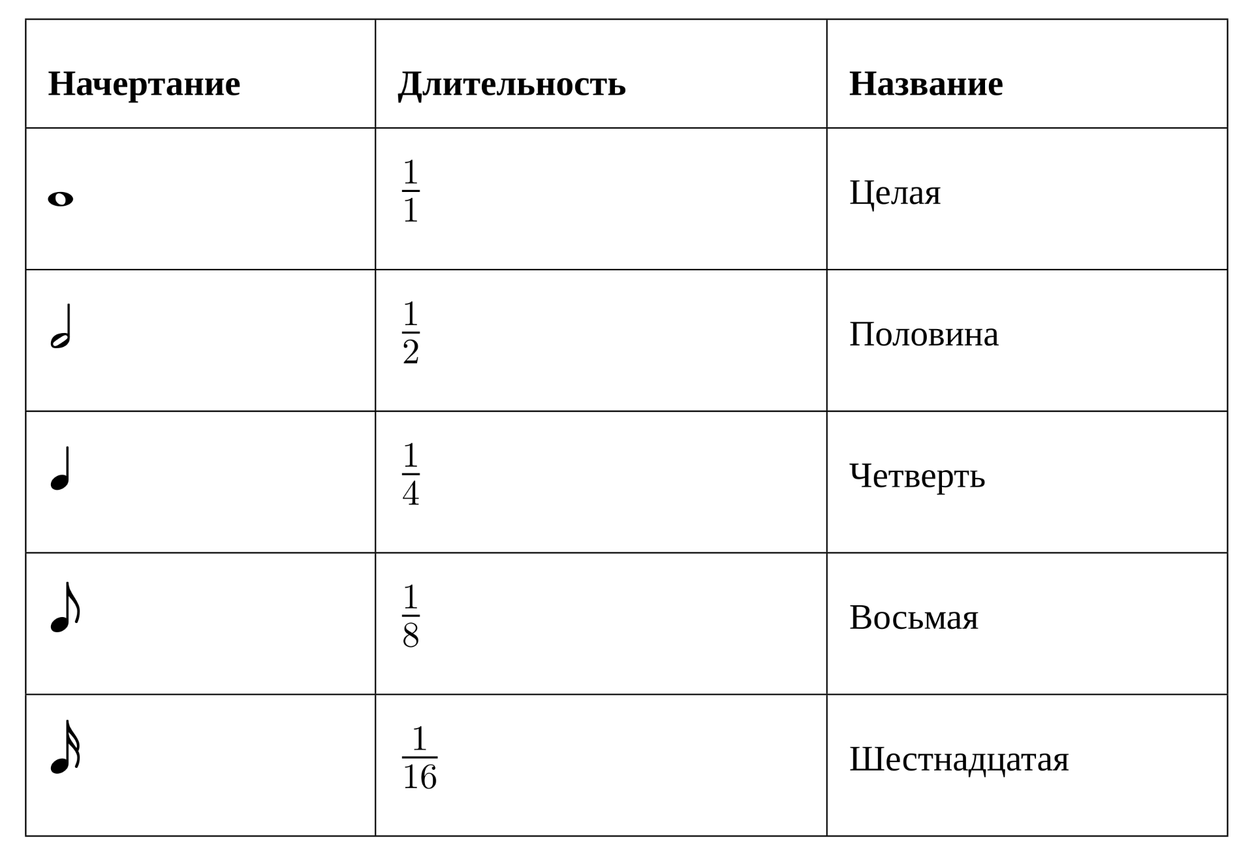
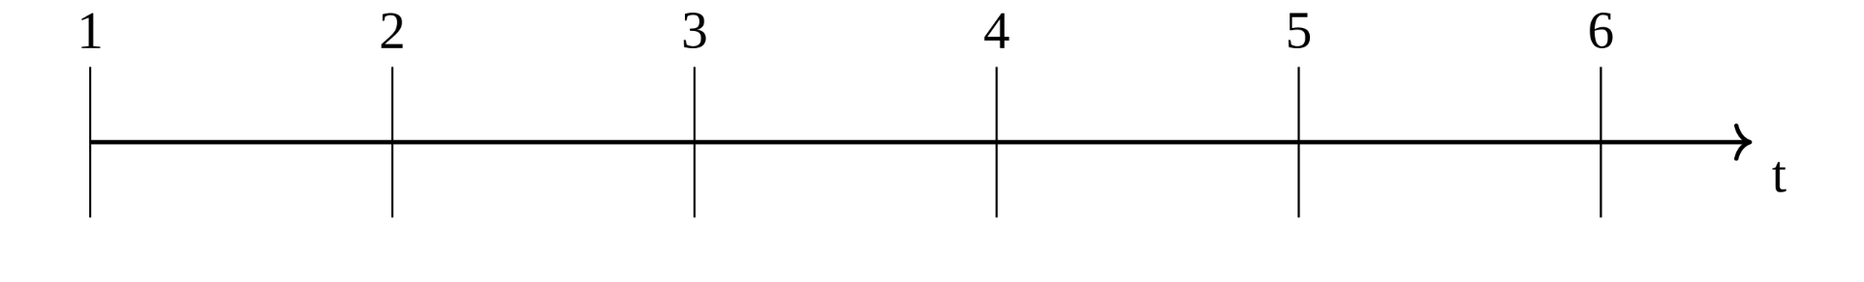
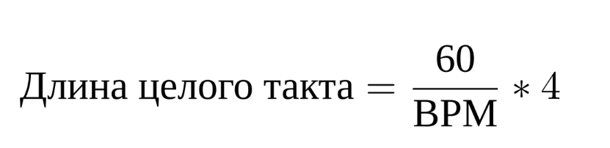
Теория ритма
Beats Per Minute (BPM)

Slide 10
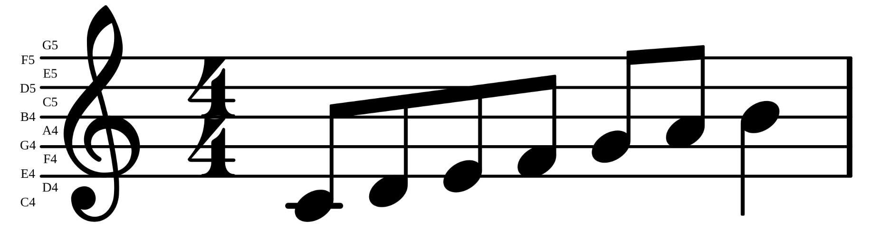
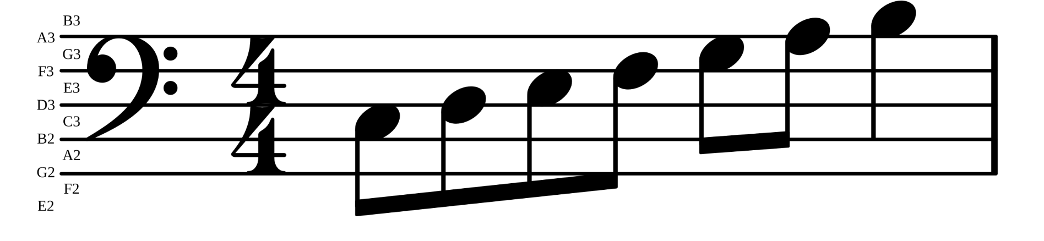
Музыкальный график
y
x

Slide 11
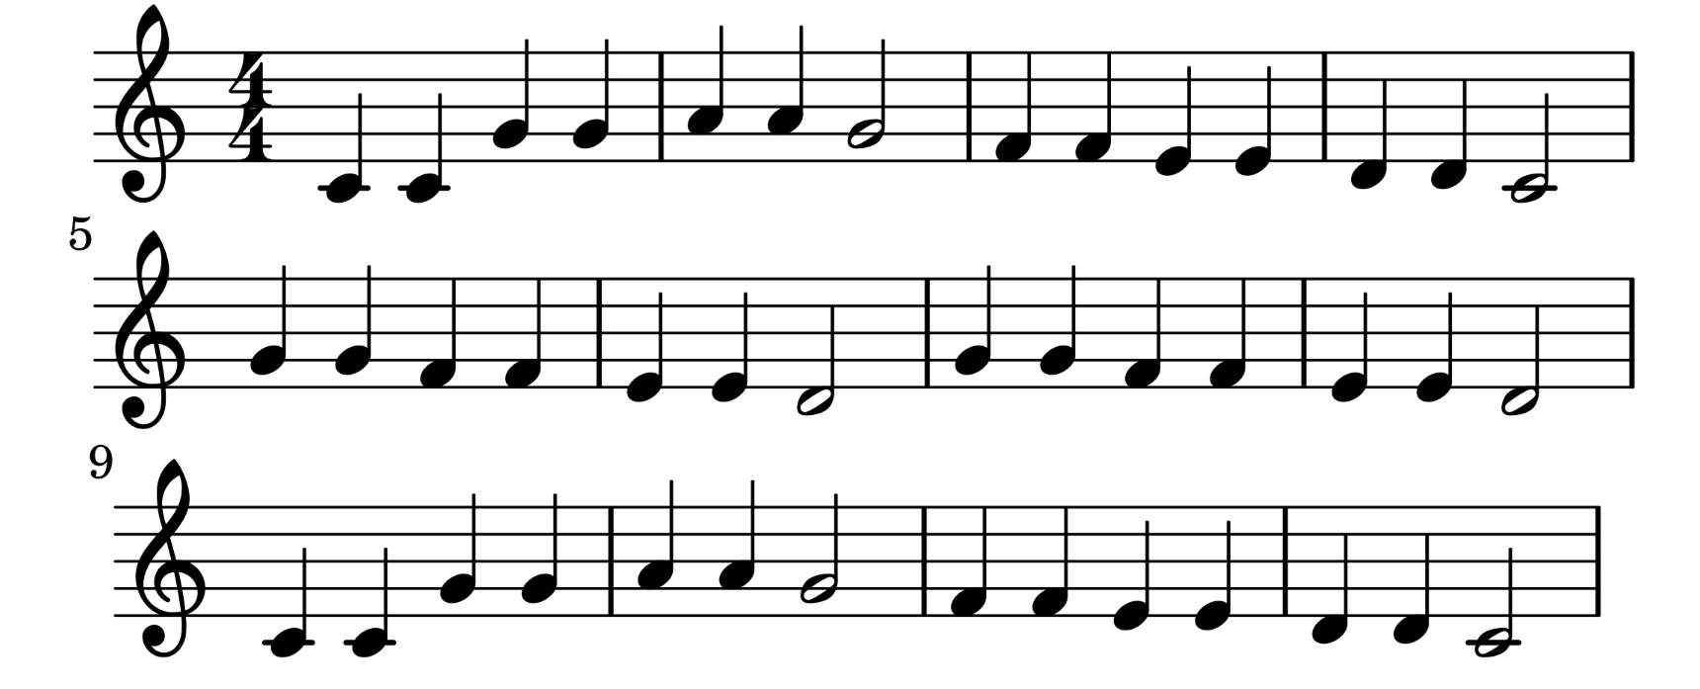
Пример
«Twinkle, Twinkle, Little Star»

